Slide 1
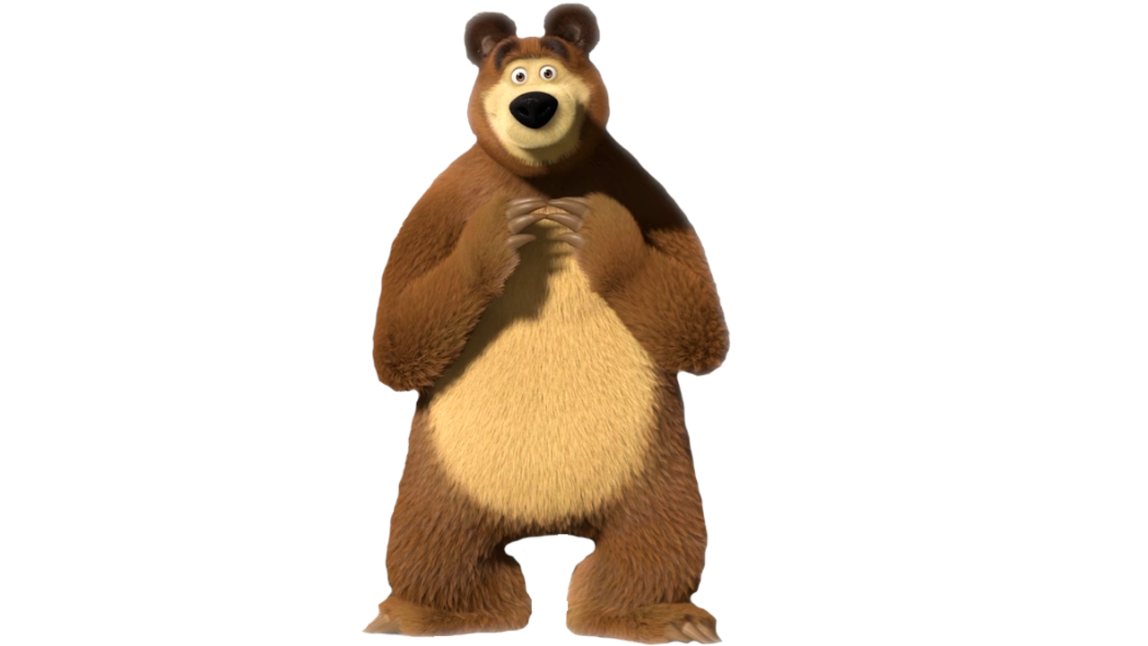
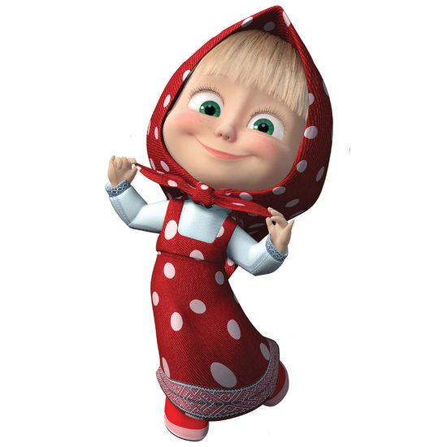
МБДОУ г. Иркутска детский сад «Сказка» Интерактивная игра для детей старшего дошкольного возраста 5 – 6 лет Приключения Маши и Медведя
Подготовили воспитатели:
Трунева Татьяна Юрьевна
Шипникова Ирина Александровна

Slide 2
Методические рекомендации:
Данная игра адресована педагогам и родителям детей старшего дошкольного возраста для решения задач речевого развития. Все задания объединены общей лексической темой «Цветы»
Игра помогает думать, говорить, делать правильный выбор между предложенными игровыми заданиями. Сначала ребенку даётся инструкция к игре, а потом он выполняет задание сам. Чтобы выйти на следующий слайд после того как ребенок ответил, необходимо нажать в правом нижнем углу на красную стрелку.
Педагог может использовать игру как часть занятия или при индивидуальной работе. Игра может быть использована родителями для закрепления материала дома в игровой деятельности с детьми.

Slide 3
Рекомендации для родителей
Уважаемые родители!
Представленная игра, поможет вашим детям в интересной и игровой форме закреплять знания и речевые умения по теме «Цветы». На слайдах представлены интерактивные игры - (задания для детей), описание заданий для взрослого, а в скобках предполагаемый правильный ответ ребёнка (обязательно проговаривая вслух).
Системные требования к работе с игрой: операционная система Windows 7 и выше, компьютер (ноутбук), наличие колонок или наушников, компьютерная мышка. Продолжительность непрерывного использования экрана не должна превышать для детей 5 – 6 лет, 5 – 6 минут. Чтобы запустить игру, необходимо перевести презентацию в режим просмотра, нажав кнопку «Fs» или компьютерной мышкой внизу справа на панели нажать кнопку «Показ слайдов».
На каждом игровом слайде читаем задания ребёнку, следим, чтобы ребёнок проговаривал вслух. Взрослый опирается на предполагаемый правильный ответ ребёнка в скобках.

Slide 4
Цель:
Формирование и обогащение лексической стороны речи, словообразовательных навыков, развитие грамматически правильной и связной речи.
Задачи:
СЛАЙД 4. Игры «Помоги Маше», «Жадина».
Закреплять название цветов в И.П., учить согласовывать местоимения мой, моя с существительными.
СЛАЙД 5. Игра «Помоги Медведю».
Упражнять в согласовании числительного с существительными, закреплять навык образования и употребления в речи существительного в форме Р.П. единственного и множественного числа.
СЛАЙД 6. Игры «Кого видит Маша?», «Кто куда сел?»
Закреплять названия насекомых в И.П., упражнять знания детей в правильном использовании предлогов НА, ОКОЛО, ПОД, ЗА; составлять грамматически правильные предложения, используя предложенные предлоги.
СЛАЙД 7. Игра «Один – много»
Закреплять умение согласовывать слова в единственном и множественном числе.
СЛАЙД 8. Игры «Части цветка», «Назови ласково».
Закреплять названия части цветка (стебель, листья, лепестки, корень), использовать в речи фразу «У цветка есть ….», умение образовывать существительные при помощи уменьшительно -ласкательных суффиксов. (стебелёк, листочки, лепесточки, корешок).
СЛАЙД 9. Игра «Какой? Какая?»
Научить ребёнка составлять предложения, подбирая прилагательные к существительным в П.П. и В.П.
СЛАЙД 10. Игра «Назови действия»
Научить ребёнка подбирать как можно больше прилагательных к существительному, подбирать слова действия, составлять предложения с глаголами.
СЛАЙД 11. Игра «Где растёт цветок?»
Формировать умение группировать цветы, определяя место произрастания, употреблять в речи прилагательные (полевые, лесные, садовые), определять пространственные связи, составлять грамматически правильные предложения.
СЛАЙД 12. Поощрить ребёнка похвалой «Ты молодец!»

Slide 5
Игра «Помоги Маше»
- Помоги Маше узнать, какие цветы растут на поляне?
- Нажимай на цветные кнопочки по порядку!
(Это ромашка, это мак, …).
Игра «Жадина» - Про какой цветок можно сказать МОЙ? (мой мак, мой колокольчик, мой василёк)
- Про какой цветок можно сказать МОЯ? (моя ромашка)
1
2
3
4

Slide 6
1
Игра «Помоги Медведю»
- Нажимай по порядку цифры, считай и проговаривай!
( один мак, два мака, три мака, четыре мака, пять маков и т.д. )
- Продолжай дальше, нажимай снова на цифры по порядку!
(один колокольчик, два колокольчика, три колокольчика,
четыре колокольчика, пять колокольчиков)
- Продолжай дальше ещё 2 раза! Посчитай васильки и ромашки!
2
3
4
5

Slide 7
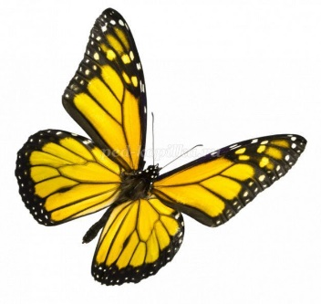
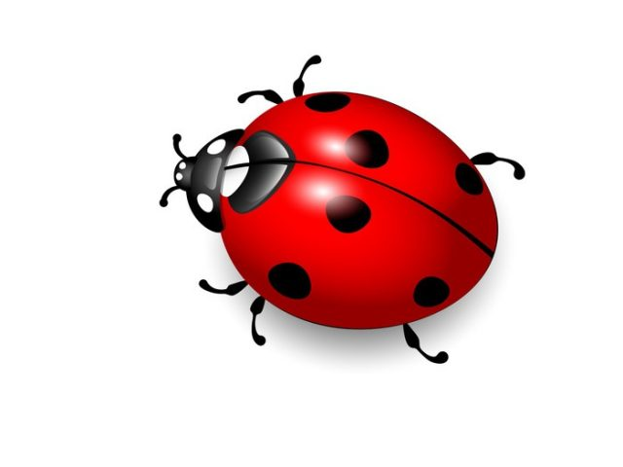
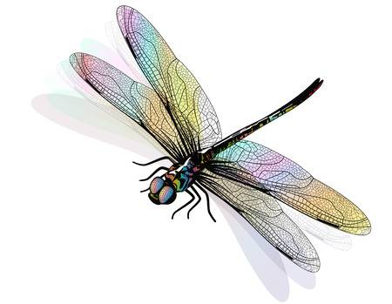
Игра «Кого видит Маша?
Нажимай на кнопочки по порядку, называй. (Маша видит пчелу, Маша видит бабочку,….
Кто они все, назови. (Это насекомые)
Игра «Кто куда сел?»
Нажимай на насекомых по порядку, называй кто, куда сел? (пчела села на василёк, бабочка села под
колокольчик, стрекоза села около мака, божья коровка села за ромашкой)
1
2
3
4

Slide 8
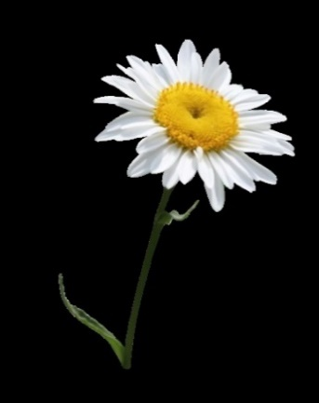
Игра «Один – много»
Помоги Маше лопнуть шарики?
Нажимай сначала на маленький красный шарик, а потом на большой красный шарик!
Называй что за шарами? Продолжай дальше «лопать» жёлтые, синие, оранжевые шарики!
(колокольчик – колокольчики, мак – маки, ромашка – ромашки, василёк - васильки)

Slide 9
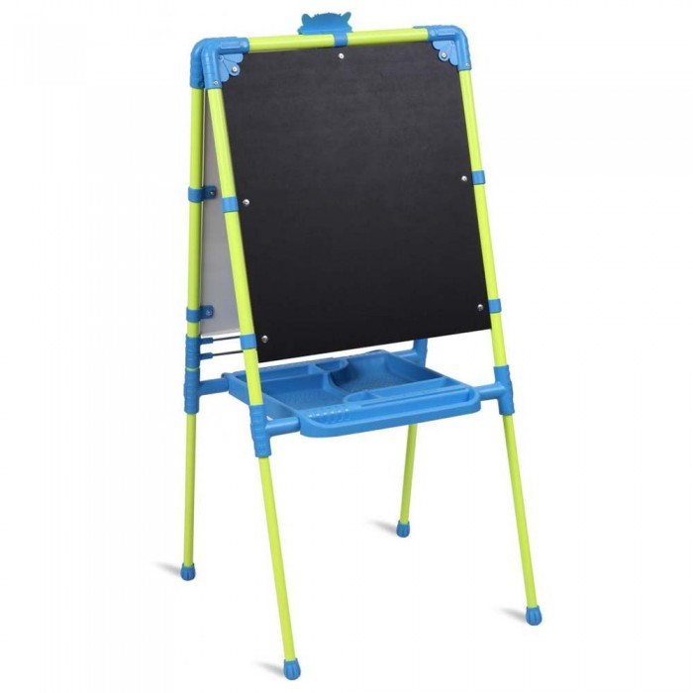
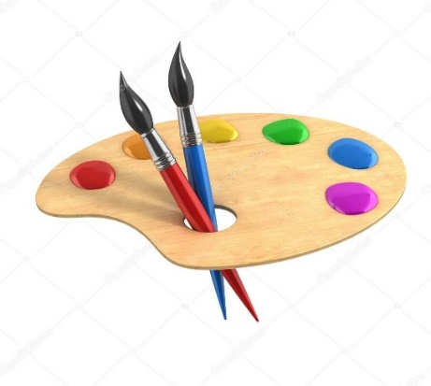
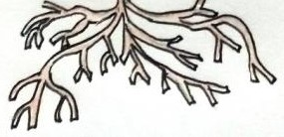
Игра «Части цветка»
Помоги Маше нарисовать цветок.
Нажимай кнопочки по порядку, называй картинки!
- Что есть у цветка?
(у цветка есть стебель, лепестки, листья, корень)
Игра «Назови ласково»
(стебелёк, лепесточки ...)
5
1
4
3
2

Slide 10
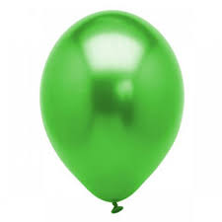
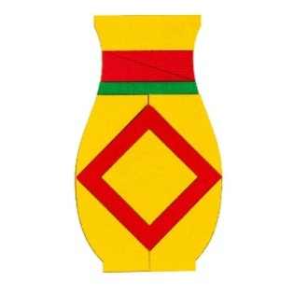
Игра «Какой? Какая?»
У Маши день рождения! Нажимай кнопки по порядку, называй, какой подарок у Маши?
(У Маши вкусный торт, Миша подарил Маше зелёный шарик, Миша подарил Маше жёлтую вазу, Миша подарил Маше красный мак, Миша подарил Маше сиреневый колокольчик, Миша подарил Маше белую ромашку).
1
4
2
5
3
6

Slide 11
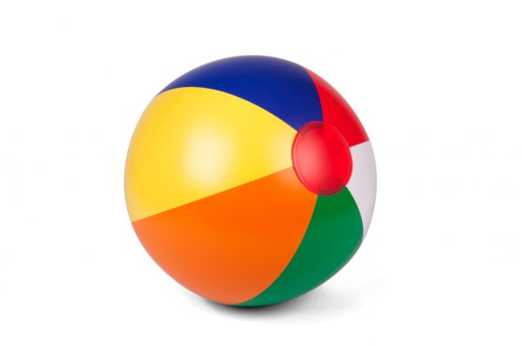
Игра «Назови действия»
- Помоги Маше и Мише, откати мяч в сторону. Нажми на мяч!
- Что увидели Маша и Миша за мячом? (Маша и Миша увидели цветы.)
- На полянке цветы (что делают?) (На поляне цветы растут и цветут.)
- Нажми на капельки по порядку, посчитай капли!
(одна капля, две капли, три капли …)
- Из тучи дождик цветы (что делает?)
(Дождик цветы поливает.)
- Нажми на солнышко 3 раза!
- Солнышко на цветы (что делает?)
(Солнышко светит греет, пригревает цветы.)
- Нажми на Мишу и Машу!
- Цветами Маша и Миша (что делают?)
(Маша и Миша любуются , радуются ….)
5
3
4
2
1

Slide 12
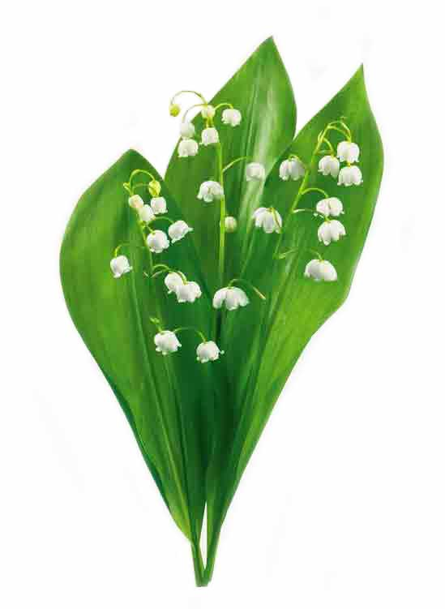
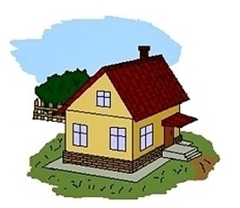
Игра «Где растёт цветок?»
- Нажимай на цветочки по порядку, начинай с розы!
- Где растёт роза? (роза растёт в саду, ромашка растёт в поле ….)
- Ромашка и мак – это какие цветы? (ромашка и мак - это полевые цветы, ландыш и подснежник это ….. )

